Slide 1


Cuadro de Mandos para Visualizar Algoritmos Distribuidos
Escuela Técnica Superior de Ingenieros Informáticos
Autor:
Jan Cerezo Pomykol
Grado en Ingeniería Informática
j.cerezo@alumnos.upm.es
Tutor:
Fernando Pérez Costoya
DATSI
fperez@fi.upm.es

Slide 2
Motivaciones
Complejidad de los algoritmos
Simultaneidad de eventos
Ejecución simultánea de procesos
Cuadro de Mandos Para Visualizar Algoritmos Distribuidos

Slide 3
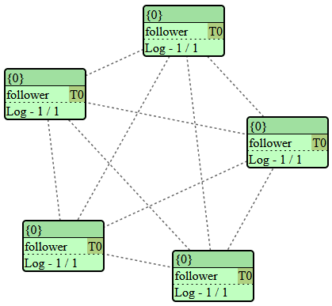
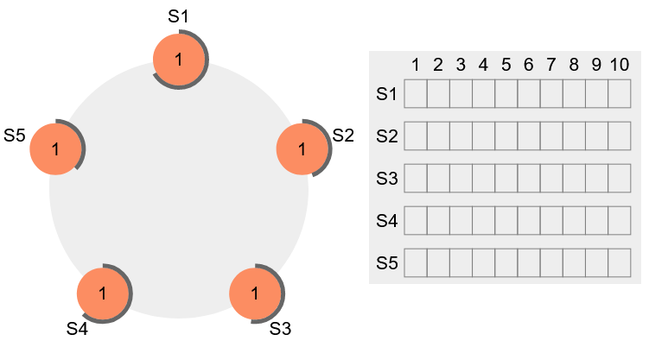
Estado del arte I
Simulaciones
Cuadro de Mandos Para Visualizar Algoritmos Distribuidos

Slide 4
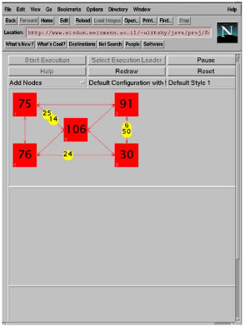
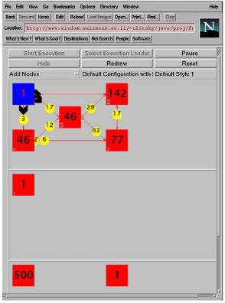
Estado del arte II
Ejecución real
Cuadro de Mandos Para Visualizar Algoritmos Distribuidos

Slide 5
Objetivos
Proporcionar un medio para visualizar el algoritmo
Representar una ejecución real
Desacoplar el algoritmo del entorno de visualización
Permitir interactuar a tiempo real
Cuadro de Mandos Para Visualizar Algoritmos Distribuidos

Slide 6
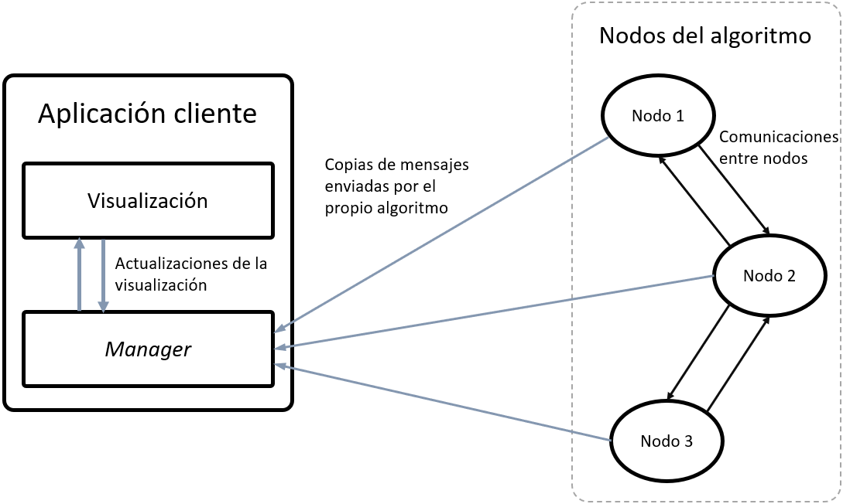
Diseño de la arquitectura I
Cuadro de Mandos Para Visualizar Algoritmos Distribuidos

Slide 7

Diseño de la arquitectura II
Cuadro de Mandos Para Visualizar Algoritmos Distribuidos

Slide 8
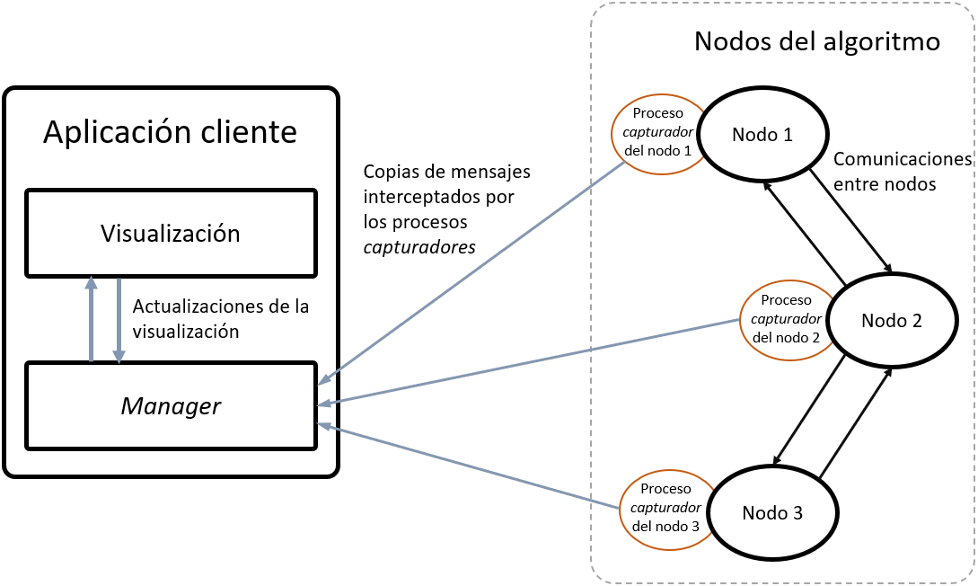
Diseño de la arquitectura III
Cuadro de Mandos Para Visualizar Algoritmos Distribuidos

Slide 9

Implementación I
Algoritmo Raft
Lenguaje de implementación: Golang
Comunicación mediante sockets TCP
Interacción por medio de la entrada estándar
Implementación de la elección de líder
Cuadro de Mandos Para Visualizar Algoritmos Distribuidos

Slide 10
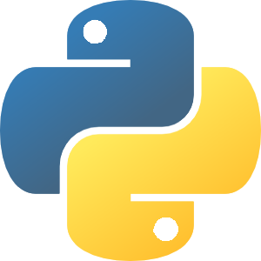
Implementación II
Módulo capturador
Lenguaje de implementación: Python
Librerías empleadas: socket, struct y subprocess
Cuadro de Mandos Para Visualizar Algoritmos Distribuidos

Slide 11




Implementación III
Aplicación
Lenguaje de implementación: JavaScript
Framework Electron y Node.js
Librería de visualización: Vis.js
Cuadro de Mandos Para Visualizar Algoritmos Distribuidos

Slide 12
Implementación IV
Proceso manager
Lenguaje de implementación: JavaScript
Librería dgram para sockets UDP
Cuadro de Mandos Para Visualizar Algoritmos Distribuidos

Slide 13
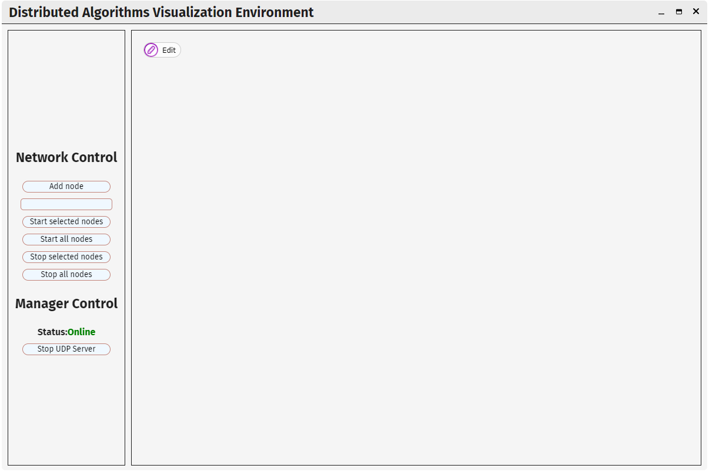
Resultado
Cuadro de Mandos Para Visualizar Algoritmos Distribuidos

Slide 14
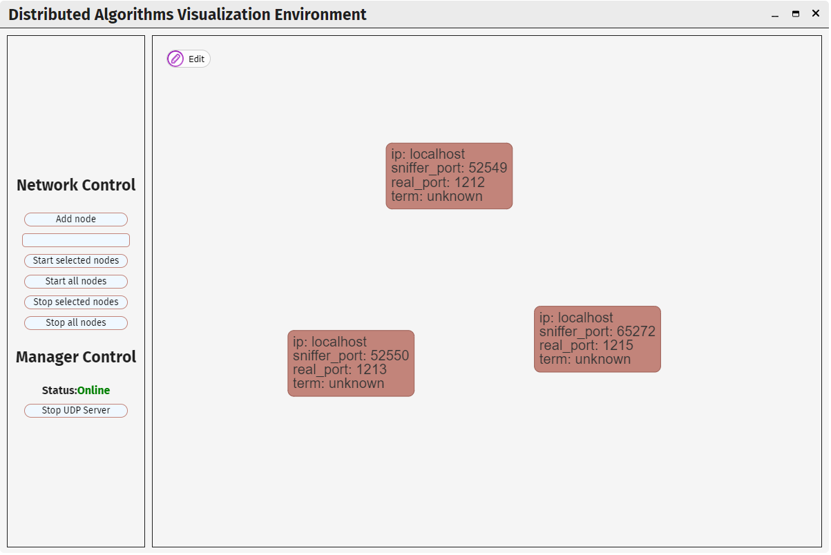
Caso de uso
Añadir varios nodos
Cuadro de Mandos Para Visualizar Algoritmos Distribuidos

Slide 15
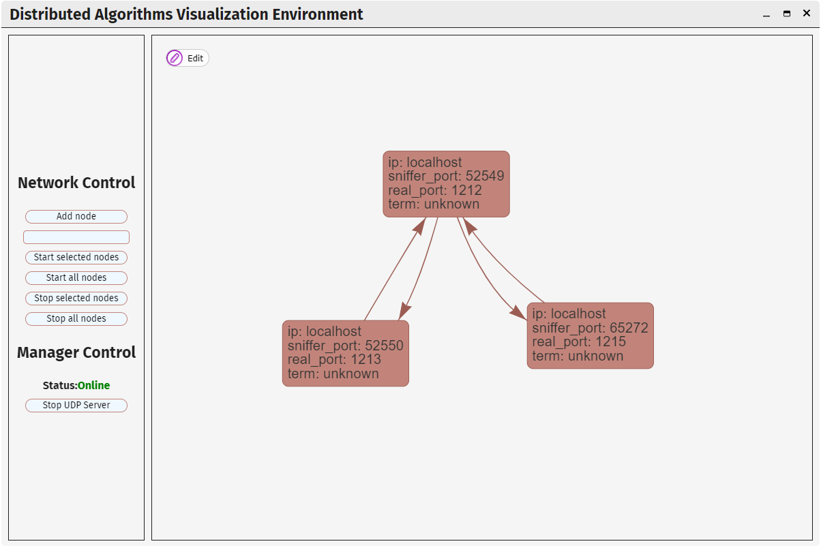
Caso de uso
Añadir conexiones
Cuadro de Mandos Para Visualizar Algoritmos Distribuidos

Slide 16

Caso de uso
Ejecución de nodos
Cuadro de Mandos Para Visualizar Algoritmos Distribuidos

Slide 17
Conclusiones del proyecto
Visualiza una ejecución real
Permite al usuario interactuar en tiempo real
Permite arrancar y detener nodos
El algoritmo es independiente de la visualización
Cuadro de Mandos Para Visualizar Algoritmos Distribuidos

Slide 18
Trabajo futuro
Añadir la funcionalidad de pausar temporalmente un nodo
Permitir inspeccionar el contenido de los mensajes
Completar la implementación de Raft
Mejorar la documentación
Cuadro de Mandos Para Visualizar Algoritmos Distribuidos

Slide 19


Conclusiones personales
Lenguajes aprendidos:
Golang
JavaScript
HTML
CSS
Cuadro de Mandos Para Visualizar Algoritmos Distribuidos

Slide 20
Cuadro de Mandos para Visualizar Algoritmos Distribuidos
Escuela Técnica Superior de Ingenieros Informáticos
Autor:
Jan Cerezo Pomykol
Grado en Ingeniería Informática
j.cerezo@alumnos.upm.es
Tutor:
Fernando Pérez Costoya
DATSI
fperez@fi.upm.es

